Slide 1
算 法 图 论
云南大学数学系
李建平
2016年9月

Slide 2
第二章 树与路
2.1 树的概念与性质
定义2.1 不包含圈的图称为无圈图(acyclic graph);连通的无圈图称为树(tree),常用字母Ｔ表示.
一个无圈图也称为森林(forest)，树也是森林。
在一棵树中，度数为１的顶点称为树叶(leaf)，度数大于１的顶点称为分支点.

Slide 3
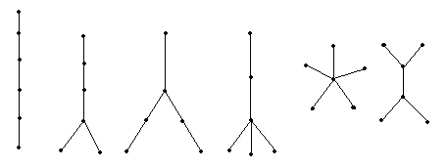
例如 图2.1画给出了一些６个顶点的树，它
们的任一种组合均为森林．
图2.1

Slide 4
树有许多等价的定义，在下面定理2.1中列出了５个等价命题。
定理2.1 设无向图Ｇ＝（Ｖ，Ｅ）的顶点数为ｎ，边数为ｍ，则下列命题等价：
(1)Ｇ是树；
(2)Ｇ中任意两顶点间有且仅有一条路相连；
(3)Ｇ是连通的，且ｍ＝ｎ－１；
(4)Ｇ中无圈，且ｍ＝ｎ－１；
(5)Ｇ中无圈，但在Ｇ中任意不相邻的两顶点间增加一条边，就得到唯一一个圈。

Slide 5
证明：(1)→(2)设图G是树，由于连通性，任意两顶点u,v之间必有路相连。设P₁=uu₁u₂…u_{s}v和P₂=uv₁v₂…v_{k}v是图Ｇ中的两条u-v路，且i+1是使u_{i+1}≠v_{i+1}的最小整数，j(j>i)是使v_{j+1}在P₁上的最小整数，即设v_{j+1}=u_{h} ,那么，u_{i}u_{i+1}…u_{h}v_{j}v_{j-1}…v_{i+1} v_{i}是G中的一个圈，这与G是树矛盾。
(2) →(3)由于图G中任意两点间有一条路相连，所以G是连通的。
我们对图Ｇ的顶点个数作数学归纳，证明ｍ＝ｎ－１．
当ｎ＝１时，ｍ＝０，结论显然成立。
设命题对ｎ－１个顶点的图成立。现设Ｇ中有ｎ个顶点、ｍ条边的图。令ｅ＝uv是图G中任意

Slide 6
一条边，由（2），在G中去掉该边后，G成为两个连通分支G₁与G₂.设G₁、G₂的顶点数分别为n₁、n₂，边数分别为m₁、m₂，由归纳假设：
m₁=n₁-1,m₂=n₂-1，
注意到m=m₁+m₂+1，从而
m=m₁+m₂+1=n₁-1+n₂-1+1=n-1。
（3）→（4）只须证明图G中无圈。若不然，对G中每一个圈，去掉其中的一条边，则该圈被去掉，但G中的顶点数与连通性不变，如此作下去，最后得到一棵树。这说明：m>n-1，得出与(3)矛盾的结论。所以，图G中不能有圈。

Slide 7
（4）→（5）先证明G是连通的。设G有k个分支，由（4），G中无圈，故每个分支是一棵树。设这k棵树分别是G₁,G₂,…G_{k}，且G_{i}有n_{i}个顶点，m_{i}条边，1≤i≤k，从而m_{i}=n_{i}-1，于是，
m=n₁+n₂+…n_{k}-k=n-k。
与（4）比较得k=1。因此G是连通的，于是G是连通而无圈的图，即（1）成立，从而（2）成立。
设u和v是G中不邻接的两个顶点，由（2），在G中有一条连接u与v的路P，路P和边uv作成图G+uv的一个圈。因为G中无圈，所以G+uv的任何一个圈含有边uv。于是G中若有两个不同的圈，则由此可以得到连接u,v的两条不同的路，这与（2）是矛盾的。

Slide 8
（5）→（1）若G不连通，则存在属于G的两个不同分支的点u与v，于是G+uv中不含圈，这与（5）矛盾。
推论 2.1：由k棵树组成的森林满足：
m=n-k,其中n为G的顶点数，m为G的边数。
证明：设森林中每棵树的顶点数和边数分别是n_{i}和m_{i}(i=1,2,…，k).则由定理2.1,
ｍ_{i}=n_{i}-1,i=1,2,…,k.
因此
即
m=n-k.

Slide 9
推论2.2 一棵阶大于或等于2的树至少有两片树叶.
证明：设d₁≤d₂≤…≤d_{n}是树T的度序列，因为T是连通的，所以树T的最小度δ(T)=d₁≥1。如果在树T中至多有1片树叶，则与
矛盾。
也可以利用最长路（或者极长路）的思想来证明。

Slide 10
问题：
1 给定一个图G,如何判定G是一棵树?
2 如何判定一个图是否是连通图?
3 如何找到图G中的一个圈?
4 如何判定图G是森林?
利用搜索算法Searching

Slide 11
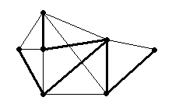
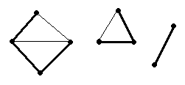
2.2 支撑树(spanning tree)
定义2.2 设T是图G的一个支撑子图，如果T是一棵树，则称它为图G的一棵支撑树；若T为森林，则称它为G的支撑森林(spanning forest)。
下图分别描绘了一个连通图和一个分离图的支撑树和支撑森林。
(a)连通图和它的一棵支撑树 (b)图和它的支撑森林
图2.2

Slide 12
定理2.2每个连通图都至少包含一棵支撑树。
证明：设G是任意一个连通图，若在G中没有圈，则G本身是一棵树，其支撑树是G本身。若G中有圈C，去掉C中任意一条边后，不影响G的连通性，若G中还有圈，再去掉该圈的一条边，如此下去，直到G中无圈为止。最后得到图G的一个不含圈的连通支撑子图，该子图即为G的一棵支撑树。
推论2.3若G=(V,E)是连通图，则|E|≥|V|-1.
证明：设G是连通图，由上述定理，G包含一棵支撑树T，所以
|E(G)|≥|E(T)|=|V(T)|-1=|V(G)|-1.

Slide 13
问题：设G=(V,E)为一个连通图,如何求G的一棵支撑树?
求连通图支撑树的方法很多，下面介绍三种常用的方法。
算法1（反圈法）
①设G=(V,E)为一个图,取X⁰={u₁},u₁为V中的任意一点,E⁰=φ.
②若已知有X^{k}及E^{k}(k≥0)，Ф(X^{k})为X^{k}的反圈集合,在Ф(X^{k})中选取一条或多条边,使得所选边在V-X^{k}中具有不同的端点,记所选边的集合为F^{k},所选顶点的集合为Y^{k},取X^{k+1}=X^{k}∪Y^{k}, E^{k+1}=E^{k}∪F^{k}.
③当X^{k}=V时,停止,有支撑树(V,E^{k})；在某步，当
，但 ，表明G是不连通的，没有支撑树。

Slide 14
利用反圈法来求一些优化问题的基本步骤：
取 (下面已存在 )，按下面方式构造 。在 中，
按所需的条件选边，使得所选边在 中具有不
同端点，记这些边组成集合 ，这些被选端点
为 。取
重复上述过程或停止。
该算法有三个因素要确定：（1）初值；（2）
选边条件；（3）算法停止条件。

Slide 15
方法2（避圈法）：设G=（V，E）是给定的
连通图， G^{k}=(V，E^{k})是G的无圈支撑子图（开始
k=0时，令E⁰= ）。若G^{k}是连通的，则G^{k}就是G
的支撑树；若G^{k}是不连通的，任选E中的一条边e_{k}
，使e_{k}的两个端点分别在G^{k}的两个不同分图之中
。令G^{k+1}=（V，E^{k+1}），这里E^{k+1}=E^{k}∪{e_{k}}，则
G^{k+1}仍是G的无圈支撑子图。对G^{k+1}重复上述过程
，则G^{n-1}必是G的一棵支撑树。
在构造过程中，方法2总保持支撑子图的无
圈性，而逐步向连通性过渡。当G=（V，E）不是
连通图时，只能得到支撑森林。

Slide 16
算法3（破圈法）
设Ｇ=(V,E)为一连通图,在图G中任取一个圈,去掉该圈上的一条边,图G仍为连通图,这样进行下去,最终可得G的一个无圈连通支撑子图,即得到G的一棵支撑树.
当G=（V，E）是连通图时，在构造过程中，方法3总保持支撑子图的连通性，而逐步向无圈性过渡。当G=（V，E）不是连通图时，只能得到支撑森林。
思考：对于不连通的图Ｇ=（V，E)，如何求出它的支撑森林？

Slide 17
我们容易发现一个连通图的支撑树一般不唯一，只有当Ｇ本身是树时，其支撑树才唯一。
研究一个连通图的支撑树的数目是有一定意义的。只是要注意不同支撑树的定义。
问题：给定图G=(V,E),如何求G的所有不同的支撑树数目？
注：1.设 为支撑树，称
是不同的，如果 。
2.设 为支撑树，称 是相同的（或同构的），如果存在双射 ，当 时，则有 ，i.e.，

Slide 18


对于第一种形式的支撑树的数目，可以利用递推算法来求得，对于第二种形式的支撑树的数目，目前还没有好的办法求解，也没有证明是NP-难的。
下面介绍求连通图的支撑树的数目的递推算法（按第一种形式的支撑树的数目）。
图G=（V，E）的边e称为被收缩，是指删去边e，并使它的两个端点重合，如此得到的图记为G·e.
下图(b)表示(a)收缩边e后得到的图。
(a) 图2.3 (b)

Slide 19
可知，若e是G的一条边,则有
│V(G·e)│=│V(G)│-1,
│E(G·e)│=│E(G)│-1和ω(G·e)=ω(G).
所以,若T是树,则T·e也是树.
定理2.3 若e是图G的边,则τ(G)=τ(G-e)+ τ(G·e),这里用τ(G)表示G的支撑树的数目.
证明 由于G的每一棵不包含e的支撑树也是G-e的支撑树,所以,τ(G-e)就是G的不包含e的支撑树的棵数。
对于G的每棵包含e的支撑树T,相应的有一棵G·e的支撑树T·e.这个对应显然是一一对应。所以τ(G·e)恰好是G的包含e的支撑树的棵树。由此推知：τ(G)=τ(G-e)+τ(G·e)。

Slide 20
当图G是完全图时，我们有Cayley 公式
定理2.4（Cayley 公式）τ(K_{n})=n^{n-2}.
（此定理在此不做证明.）
注: n^{n-2}不是K_{n}的非同构支撑树的数目,它是K_{n}的不同支撑树的数目（按第一种形式的支撑树的数目）;K₆有6棵非同构的支撑树,而它的不同支撑树有6⁴棵.

Slide 21
2.3 最小支撑树(minimum spanning tree)
定义2.3 设G=（V,E;w）是一个连通赋权图, w：E→R⁺，T是G的一棵支撑树，T的每条边所赋权值之和称为T的权重，记为w(T)。G中具有最小权的支撑树称为G的最小支撑树。
问题：在连通赋权图G=（V,E;w）中寻找一个支撑树T，使得w(T)达到最小，称该问题为最小支撑树问题（MST）。
一个赋权图的最小支撑树不一定是唯一的。求赋权图的最小支撑树的方法很多，以下介绍三种常用算法。

Slide 22
算法1（反圈法）
① 设G=(V,E;w)为一个赋权图,取X⁰={u₁},u₁为V中的任意一点,E⁰=φ.
② 若已知有X^{k}及E^{k}(k≥0)，Ф(X^{k})为X^{k}的反圈集合,在Ф(X^{k})中选取一条边,使得所选边的权尽可能小,记所选边为e,所选顶点为v,取X^{k+1}=X^{k}∪{v}, E^{k+1}=E^{k}∪{e}.
③当X^{k}=V时,停止,这时有最小支撑树(V,E^{k}).当 时，但 ，没有支撑树，当然无最小支撑树。

Slide 23
方法2（Kruskal，避圈法）
设G=（V，E）是给定的图， G^{k}=（V，E^{k}）
是G的无圈支撑子图（开始k=0时，令E⁰= ）。
若G^{k}是连通的，则G^{k}就是G的支撑树；若G^{k}是不连
通的，任选E中的一条权重最小的边e_{k}，使e_{k}的两
个端点分别在G^{k}的两个不同分图之中。令G^{k+1}=
（V，E^{k+1}），这里E^{k+1}= E^{k}∪{e_{k}}，则G^{k+1}仍是G
的无圈支撑子图。对G^{k+1}重复上述过程，则G^{n-1}必
是G的一棵支撑树。

Slide 24
算法3（Rosenstiehl，破圈法）
设G=(V,E;w)是赋权图，在保证图G连通的情况下，（寻找适当的圈C）逐次删掉图G中权值最大的边，直到获得图G的一棵支撑树为止，该支撑树是图G的最小支撑树。
值得一提的是，我国学者管梅谷在1975年给出了求赋权图最小支撑树的一个简单方法，该方法也称为破圈法，即在赋权图中任取一个回路（即圈），删去该回路中的一条权值最大的边，如此进行下去，直到图中没有回路为止，最后得到的赋权图为原图的一棵最小支撑树。

Slide 25
2.4 最短路（shortest path)
定义2.4 设G=(V,E;w)为赋权图，
w：E→R⁺，s、t为G中固定的两个顶点，设P是G中从s到t的一条路，如果w(P)=min{w(Q)│Q为G中从s到t的路, }, 称P为G中从s到t的最短路,w(P)称为G中从s到t的距离,记为d(s,t) (若G中从s到t无路,取d(s,t) =+∞).
问题:设G=(V,E,w;s,t)为赋权图,如何计算d(s,t)?

Slide 26
利用反圈法来求s到t的最短路：
（1）初值： ，给s一个标号
( 从s到v的距离，从s到v的最短长度）
（2）选边条件：在 中选边e=uv，满足： 达到最小, i.e.
取

Slide 27
(3) 停止条件：当 ，则存在从s到t的最短路，其长度为
当 ，但 ，说明从s到t没有路，当然亦无最短路。
（当 时，说明存在s到所有点的最短路;当 ，但 ，说明图G是不连通的。）

Slide 28
我们称一个算法A是好的算法（或有效算
法）,如果在任何一个m条边的n阶图G上实施
此算法的计算步数都可由n和m的一多项式为
其上界.
定理2.5 利用反圈法能求得从s到t的一条
最短路，其复杂性为O(nm)。

Slide 29
下述算法是Dantig发现的,称为标号法.这个算法不仅找到了最短的(s,t)路,而且给出了s到所有其他顶点的最短路.算法中w(e)表示e的权,p(a_{k})是赋权图G中s到a_{k}的最短路长度,其基本步骤如下:
①记s=a₁, p(a₁)=0, A₁={a₁}, T₁=φ;

Slide 30
②若已得到Ａ_{i}={a₁,a₂,…,a_{i}},且对1≤n≤i,已知p(a_{n}),对每一个a_{n}∈A_{i},求一点
使 ,
其中N(a_{n})是与a_{n}邻接的所有的点的集合,又称为点a_{n}的邻域或邻集;
③设有m_{i},1≤m_{i}≤i,而 取最小值,令
④若a_{i+1}=t,停止.否则,记A_{i+1}=A_{i}∪{a_{i+1}}回到②.

Slide 31
定理2.6 算法中的函数p(a_{i})给出了s与a_{i}的距离.
证明：对i用数学归纳法.i=1时显然成立.若对所有j,1≤j＜i, p(a_{j})=d(s,a_{j})(表示s到a_{j}的距离).令P=v₀v₁…v_{d},v₀=s,v_{d}=a_{i}是连接s与a_{i}的一条最短路,从而d=d(s,a_{i}),令v_{n}是P中第一个不在A_{i-1}中的点.由于a_{i}不属于A_{i-1}，故这样的点v_{n}存在.又因v₀∈A_{i-1}知n≥1,设v_{n-1}=a_{k},则有k≤i-1.记P中由s到v_{n}的一段长度为l,s到v_{n-1}的一段长度为l₁.由归纳法假设,有l₁≥p(a_{k}),且

Slide 32
其中am_{i-1}由上面算法的第三步得到,1≤m_{i-1}≤i-1.又由于存在一条长度为p(a_{i})连结的s与a_{i}的路,可知 p(a_{i})≥d(s,a_{i})
联合此两个不等式,即得
p(a_{i})=d(s,a_{i})
按归纳法原理,知定理成立.
因为Dantig算法总共需要作n(n-1)/2次加法和n(n-1)次比较,运算数量级为O(n²),故Dantig算法是一个好算法.

Slide 33
2.5 直径与半径(diameter and radius)
定义2.5 设G=(V,E)为一个连通图，可定义d(s,t),这里s,t∈V，称max{d(s,t)│s,t∈V}为G的直径,记为d(G).
对给定v∈V,令e(v)=max{d(u,v) │u∈V},则称e(v)为顶点v的偏心率;
令 =min{e(v)│v∈V},称 为图G=(V,E)的半径.
比较图G的直径与偏心率的定义可知,图G的直径是G的最大偏心率.
问题：如何求连通图G的直径与半径?

Slide 34
2.6 支撑树的插点问题
定义2.6 （支撑树的插点问题）给定一个连
通赋权图G=(V,E;w,c)及两个正整数d和B，这里
w,c：E→R⁺, 在图G中找一个支撑树T，使树T的
权重w(T)不超过常数B，并向树T的一些特殊边
上插入一些顶点，不妨设得到的树为T′（称
T′为T的加细树）,使得树T′中任意边的权重
都不超过常数d，目标是在满足上述条件情况下
，求出插入顶点后所产生的费用达到最小。这
里用insert(e)表示插入到边e中新点的个数，于
是插点费用为∑_{e∈E(T)}insert(e)c(e)．

Slide 35
定义2.７ （支撑树的插点数目问题）给定
一个连通赋权图G=(V,E;w)及两个正整数d和B，
这里w：E→R⁺, 在图G中找一个支撑树T，使树T
的权重w(T)不超过常数B，并向树T的一些特殊
边上加入一些顶点，不妨设得到的树为T′（称
T′为T的加细树）,使得树T′中任意边的权重
都不超过常数d，目标是在满足上述条件情况下
，求出插入顶点数目达到最小。这里用insert(e)
表示插入到边e中新点的个数，于是目标函数为
∑_{e∈E(T)}insert(e)．

Slide 36
支撑树的插点问题是NP-完备的，而支撑
树的插点数目问题是多项式可以解决的。具
体算法的策略是：利用求最小支撑树的算法
求得G的最小支撑树T，然后在T上加入相应
的顶点即可，即对于边e，当w(e)>d时，加入
insert(e) =[w(e)/d]-1个顶点，而当w(e) ≦d时
，加入的顶点数为0，也即insert(e) =0。
具体算法如下：

Slide 37
算法：支撑树的插点数
Begin
Step 1. 由Prim算法或Kruskal算法求出G的最小支撑树T
Step 2. 如果w(T)>B，则停止，无可行解。
Step 3. 对于边e∈E(T)，它的权重为w(e)，在边e中插入insert(e)个顶点，其中 insert(e)=[w(e)/d]-1。
Step 4. 输出支撑树T及相应的加细树T′。
End

Slide 38
定理2.７（1）支撑树的插点问题是NP-完
备的；
（2）算法“支撑树的插点数”能够解决支
撑树的插点数目问题，其算法的复杂性为求
最小支撑树问题的复杂性，即O(n²) 。
（证明省略）

Slide 39
定义2.8 （支撑树插点的总费用问题）给
定一个连通赋权图G=(V,E;w,c)及两个正整数d和
B，这里w,c：E→R⁺, 在图G中找一个支撑树T，
并向树T的一些特殊边上插入一些顶点，不妨设
得到的树为T′（称T′为T的加细树）,使得树
T′中任意边的权重都不超过常数d，目标是在
满足上述条件情况下，求出插入顶点后所产生
的总费用达到最小。这里用insert(e)表示插入到
边e中新点的个数，于是插点后的总费用为
w(T)+∑_{e∈E(T)}insert(e)c(e)．

Slide 40
算法：支撑树插点的总费用
Begin
Step 1.由图G构造一个新图G*=(V,E;w*)，顶点集和边集合与图G=(V,E;w)的相同,新图的边赋权函数为w*:E→R⁺，这里w*(e)=w(e)+insert(e)c(e),对于任意e∈E(G*)；
Step 2. 由Prim算法或Kruskal算法求出G*关于权重函数w*的最小支撑树T。
Step 3. 对于边e∈E(T)，它的权重为w(e)，在边e中插入insert(e)个顶点，其中 insert(e)=[w(e)/d]-1。
Step 4. 输出支撑树T及相应的加细树T′。
End

Slide 41
定理2.8 算法“支撑树插点的总费用”能够
解决支撑树插点的总费用问题，其算法的复
杂性为求最小支撑树问题的复杂性，即O(n²)
。
（证明省略）

Slide 42
2.7 路的插点问题
定义2.9 （路的插点问题）给定一个连通赋
权图G=(V,E;w,c;s,t)及两个正整数d和B，这里
w,c：E→R⁺, s和t是两个固定的顶点，在图G中
寻找一条从s到t的路P_{s,t}，使得路P_{s,t}的权重w(P_{s,t})
不超过常数B，并向路P_{s,t}的一些特殊边上插入
一些顶点，不妨设得到的新路为P*_{s,t}（称P*_{s,t}为
P的加细路）,使得路P*_{s,t}中任意边的权重都不超
过常数d，目标是在满足上述条件情况下，求出
插入顶点后所产生的费用达到最小。这里用
insert(e)表示加入到边e中新点的个数，于是插
点费用为∑_{e∈E(Ps,t)}insert(e)c(e)．

Slide 43
定义2.10 （最短路的插点问题）给定一
个连通赋权图G=(V,E;w,c;s,t)及正整数d，这
里w,c：E→R⁺, s和t是两个固定的顶点，在图
G中寻找一条从s到t的最短路P_{s,t}，并向最短
路P_{s,t}的一些特殊边上插入一些顶点，不妨设
得到的新路为P*_{s,t}（称P*_{s,t}为P的加细路）,使
得最短P*_{s,t}中任意边的权重都不超过常数d，
目标是在满足上述条件情况下，求出插入顶
点后所产生的费用达到最小。这里用insert(e)
表示插入到边e中新点的个数，于是插点费用
为∑_{e∈E(Ps,t)}insert(e)c(e)．

Slide 44
定义2.11 （路的插点数目问题）给定一个
连通赋权图G=(V,E;w;s,t)及两个正整数d和B，
这里w：E→R⁺, s和t是两个固定的顶点，在图G
中寻找一条从s到t的路P_{s,t}，使得路P_{s,t}的权重
w(P_{s,t})不超过常数B，并向路P_{s,t}的一些特殊边上
插入一些顶点，不妨设得到的新路为P*_{s,t}（称
P*_{s,t}为P的加细路）,使得路P*_{s,t}中任意边的权重
都不超过常数d，目标是在满足上述条件情况下
，求出插入顶点数目达到最小。这里用insert(e)
表示插入到边e中新点的个数，于是加点数目为
∑_{e∈E(Ps,t)}insert(e)．

Slide 45
路的插点问题是NP-完备的，而最短路的
插点问题和路的插点数目问题是多项式可以
解决的。
具体算法的策略是: (1)利用求最短路的算
法求得G中从s到t的所有最短路构成的辅助有
向图D，然后修正D上的权重，再在新权重下
求从s到t最短路即可（解决最短路的插点问题
）；(2) 利用(1)中的算法，再利用最短路的性
质，就可设计算法来解决路的插点数目问题
。

Slide 46
算法：最短路的插点（HSCSP）
Begin
Step 1. 由反圈算法或Dijkstra算法求出 G中从s到t的最短路构成的子图，并构造辅助有向图D。
Step 2. 对于D中的每条弧e，构造新的权重w*(e)= insert(e)c(e)，其中 insert(e)=[w(e)/d]-1。
Step 3. 在D中，再利用反圈算法或Dijkstra算法求出从s到t的最短路P_{s,t}。
Step 4. 输出的最短路P_{s,t}及相应的加细最短路P’_{s,t}。
End

Slide 47
引理2.9 对于辅助有向图D=(V,A;w,c;s)中
的固定顶点s和每个顶点u ∈V, 令P_{s,u}是一条从
s到u路，并满足w(P_{s,u})≤B, Q_{s,u}是一条从s到u
最优路，也满足w(Q_{s,u} )≤B，其中B是常数,
则在最优路Q_{s,u} 上的插点数目至少是P_{s,u} 上的
插点数目减去 (n-1), 即
insert(Q_{s,u})≥ insert(P_{s,u}) - (n-1).
（证明省略）

Slide 48
对于顶点u ∈V(D)及两个整数k≥0和i, 定义d_{k}(u,i)表示从s到u至多经过k条弧，恰好含有i个插入的新顶点，并具有最短路的长度, 如果没有这样的路存在，取d₀(u,c)=+∞。
显然，对于辅助有向图D=(V,A;w,c;s)中的每个顶点u, 如果没有从s可以到达的负费用有向路, 从s到u最短路长度恰好就是 d_{n}(u,i)，这里insert(P_{s,u})-(n-1)) ≤I ≤insert(P_{s,u}), n是辅助有向图D的顶点数。

Slide 49
Algorithm SCSP
Step 1 For each u and s in D, the algorithm HSCSP computes the minimum number insert(P_{s,u}), where the minimum is taken over all shortest paths from s to u.
Step 2 Denote d₀(s,c)=0 for each c≥0 and d₀(u,c)=+∞ if u≠s.
Step 3 k=1,2,…, n-1, do
For each vertex u in D, do
For (i=insert(P_{s,u})-(n-1)) to insert(P_{s,u}), do
d_{k}(u,i)=min{d_{k-1}(u,i),
min{d_{k-1}(v,i-insert(v,u)) + w(v,u)}};
Step 4 Output the number i*=min{i | d_{n-1}(t,i) ≤B and the related path

Slide 50
定理2.10（1）路的插点问题是NP-完备的；
（2）算法“最短路的插点（HSCSP）”能够
解决最短路的插点问题，其算法的复杂性为求
最短路问题的复杂性，即O(n²)
（3）算法SCSP能够解决路的插点数目问题
，其算法的复杂性为求最短路问题的复杂性，
即O(n²)。
（证明省略）

Slide 51
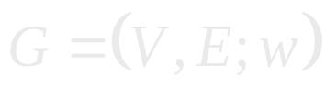
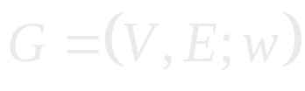




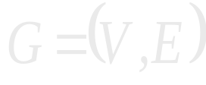

2.8 增广问题(Augmentation Problem)
问题1 给定一个图 ，如何增加一些
边（包括权重），使得增加边后的图具有某种性
质P，并要求所增加边的权重之和尽可能小。
问题2 给定图 ，要在 中找权重最
小的 -连通支撑子图。当 时，这是最小支撑
树问题（MST）；当 时，这是NP-完备问题
问题3 给定图 ，要在 中找一个 -连
通支撑子图，使其所含边数尽可能少。当 时
这是支撑树问题；当 时，这是NP完备问题

Slide 52


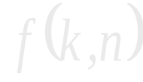
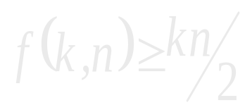
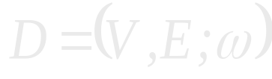

问题4 给定完全图 ，要在 中找一个 -连
通支撑子图，使该子图所含边数尽可能少。
记 表示完全图中所得到的 -连通支撑
子图的边数，则 。
上面的问题都是在无向图中，在有向图中也
有类似问题。
问题5 给定有向图 ，要在 中找权
重最小的 -强连通支撑子图。当 时，这是NP
-完备的问题。

Slide 53
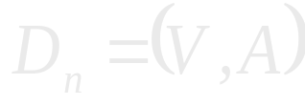

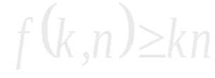
问题6 给定完全有向图 ，要在 中
找一个 -强连通支撑子图，使该子图所含边数尽
可能少。此时 。

Slide 54
2.9 2013年大学生数学建模B题
碎纸片的拼接复原
问题1. 对于给定的来自同一页印刷文字文件的碎纸机破碎纸片（仅纵切），建立碎纸片拼接复原模型和算法，并针对附件1、附件2给出的中、英文各一页文件的碎片数据进行拼接复原。如果复原过程需要人工干预，请写出干预方式及干预的时间节点。复原结果以图片形式及表格形式表达。
问题2. 对于碎纸机既纵切又横切的情形，请设计碎纸片拼接复原模型和算法，并针对附件3、附件4给出的中、英文各一页文件的碎片数据进行拼接复原。如果复原过程需要人工干预，请写出干预方式及干预的时间节点。复原结果表达要求同上。

Slide 55
【数据文件说明】
1. 每一附件为同一页纸的碎片数据；
2. 附件1、附件2为纵切碎片数据，每页纸被切为19条碎片；
3. 附件3、附件4为纵横切碎片数据，每页纸被切为11×19个碎片。
【结果表达格式说明】
复原图片表格表达格式如下：
1. 附件1、附件2的结果：将碎片序号按复原后顺序填入1×19的表格；
2.附件3、附件4的结果：将碎片序号按复原后顺序填入11×19的表格。

Slide 56
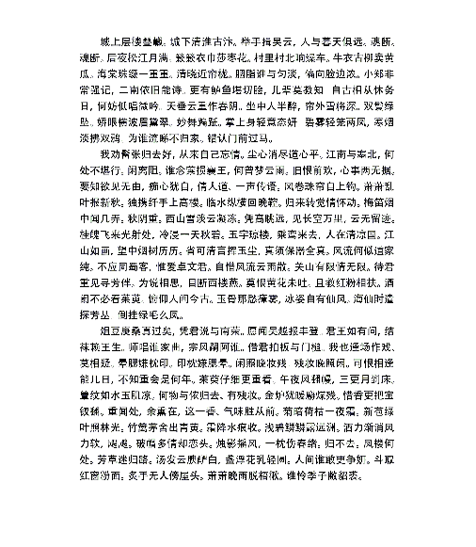
附件1

Slide 57
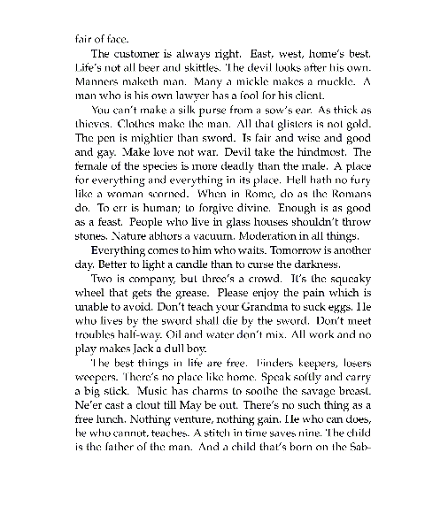
附件2

Slide 58
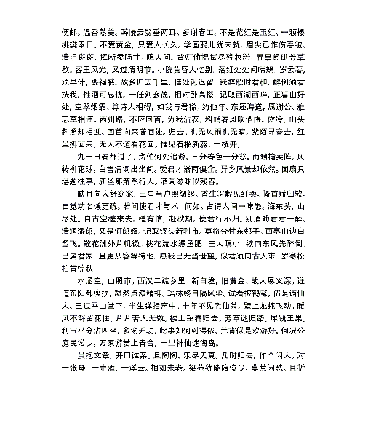
附件3

Slide 59
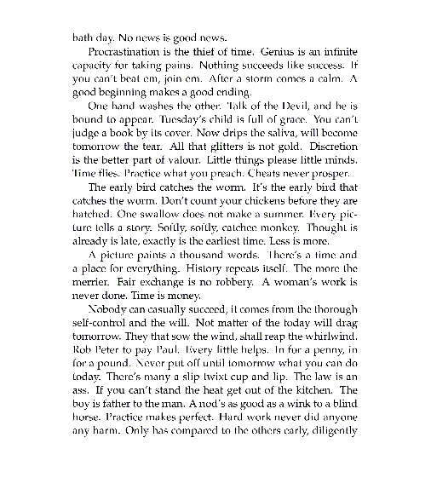
附件4

Slide 60
问题1. 仅有纵切文本的复原问题
1.由于“仅有纵切”，碎纸片较大，所以信息特征较明显。一种直观的建模方法是：按照某种特征定义两条碎片间的（非对称）距离，建立赋权有向图，采用固定两个顶点的最短有向Hamilton路思想建立优化模型，其中固定两个顶点就是纸张的两个边界。关于最短有向Hamilton路的求解方法有很多，可以求得顶点数目为19（即弧数为18）的权重最小的有向Hamilton路。该实例可以求固定两个顶点之间的最短路.
2.可以利用向量排序方法来进行碎纸片拼接复原。

Slide 61
具体解法：
构造赋权有向图D=(V,A;w)如下：
用v_{i}表示纵切文本的第i文件， i=1,2,…,19
用弧(v_{i},v_{j})表示第i文件的右边能够与第j文件的
左边相接，定义弧(v_{i},v_{j})的权重为文本v_{i}与文本v_{j}的
距离，其中可以确定最左边与最右边的文本文件，
不妨设为v₁和v₁₉。
于是，我们能够得到如下命题。
命题1：附件1能够正确地复原成为一个文本当
且仅当D=(V,A;w)中存在一条从v₁到v₁₉的一条
Hamilton路，i.e.，一条从v₁到v₁₉的一条路，并且包
含19个顶点。

Slide 62
命题2：D=(V,A;w)中存在一条从v₁到v₁₉的一
条Hamilton路，当且仅当D=(V,A;w)中存在一条从
v₁到v₁₉的一条路，其权重达到最小，并且包含19
个顶点。

Slide 63
算法 1：纵切碎片复原算法
Input：附件1（附件2）中的所有碎片文件
Output：拼接方案
Begin
Step 1：利用Matlab中的读写命令，把碎片文件转变为对应矩阵；
Step 2：通过人工干预或者Matlab编程，在附件1（附件2）的所有碎片文件中，找出位于原始完好文件最左边的碎片和最右边的碎片；
Step 3：根据附件1（附件2），按照上述方式构造赋权有向图；
Step 4：找出有向图中从顶点v₁到顶点v₁₉的总权重最小的Hamilton有向路；
Step 5：根据Step 4中的所找到的Hamilton有向路，按照有向路经过每个顶点的次序，把相应的碎片依次拼接起来，便得到正确的方案。
End

Slide 64
利用算法1，得到附件1中文碎片文件的拼接顺序如下：
利用算法1，得到附件2英文碎片文件的拼接顺序如下：
008 | 014 | 012 | 015 | 003 | 010 | 002 | 016 | 001 | 004 | 005 | 009 | 013 | 018 | 011 | 007 | 017 | 000 | 006
006 | 003 | 002 | 007 | 015 | 018 | 011 | 000 | 005 | 001 | 009 | 013 | 010 | 008 | 012 | 014 | 017 | 016 | 004

Slide 65
问题2. 有横、纵切文本的复原问题
一种建模方法是：首先利用文本文件的行信息特征，建立同一行碎片的聚类模型，这里可以修正问题1中的求解方法，共11次地利用问题1中的算法，每次寻找从一个固定顶点到其它11个固定顶点所含弧数恰好等于18（=19-1）最短路径，以达到聚类效果。在得到行聚类结果后，再利用类似于问题1中的方法完成每行碎片的排序工作，同时注意行间距离（尤其是有空白行）。最后对排序后的行，再作纵向排序。

Slide 66
先找到第一列和最后一列的文件对应的顶点，
还可以构造辅助网络，利用最小费用流的算法求得
流量为9的最小费用整数流，得到9个行的聚类，再
利用类似于问题1中的方法完成每行碎片的排序工作
，同时注意行间距离（尤其是有空白行）。
最后对排序后的行，再作纵向排序。

Slide 67
利用算法，求得附件3中所有中文碎片文件的拼接复原图顺序如下：
049 | 054 | 065 | 143 | 186 | 002 | 057 | 192 | 178 | 118 | 190 | 095 | 011 | 022 | 129 | 028 | 091 | 188 | 141
061 | 019 | 078 | 067 | 069 | 099 | 162 | 096 | 131 | 079 | 063 | 116 | 163 | 072 | 006 | 177 | 020 | 052 | 036
168 | 100 | 076 | 062 | 142 | 030 | 041 | 023 | 147 | 191 | 050 | 179 | 120 | 086 | 195 | 026 | 001 | 087 | 018
038 | 148 | 046 | 161 | 024 | 035 | 081 | 189 | 122 | 103 | 130 | 193 | 088 | 167 | 025 | 008 | 009 | 105 | 074
071 | 156 | 083 | 132 | 200 | 017 | 080 | 033 | 202 | 198 | 015 | 133 | 170 | 205 | 085 | 152 | 165 | 027 | 060
014 | 128 | 003 | 159 | 082 | 199 | 135 | 012 | 013 | 160 | 203 | 169 | 134 | 039 | 031 | 051 | 107 | 115 | 176
094 | 034 | 084 | 183 | 090 | 047 | 121 | 042 | 124 | 144 | 077 | 112 | 149 | 097 | 136 | 164 | 127 | 058 | 043
125 | 013 | 182 | 109 | 197 | 016 | 184 | 110 | 187 | 066 | 106 | 150 | 021 | 173 | 157 | 181 | 204 | 139 | 145
029 | 064 | 111 | 201 | 005 | 092 | 180 | 048 | 037 | 075 | 055 | 044 | 206 | 010 | 104 | 098 | 172 | 171 | 059
007 | 208 | 138 | 158 | 126 | 068 | 175 | 045 | 174 | 000 | 137 | 053 | 056 | 093 | 153 | 070 | 166 | 032 | 196
089 | 146 | 102 | 154 | 114 | 040 | 151 | 207 | 155 | 140 | 185 | 108 | 117 | 004 | 101 | 113 | 194 | 119 | 123

Slide 68
利用算法，求得附件4中所有英文碎片文件的拼接复原图顺序如下
191 | 075 | 011 | 154 | 190 | 184 | 002 | 104 | 180 | 064 | 106 | 004 | 149 | 032 | 204 | 065 | 039 | 067 | 147
201 | 148 | 170 | 196 | 198 | 094 | 113 | 164 | 078 | 103 | 091 | 080 | 101 | 026 | 100 | 006 | 017 | 028 | 146
086 | 051 | 107 | 029 | 040 | 158 | 186 | 098 | 024 | 117 | 150 | 005 | 059 | 058 | 092 | 030 | 037 | 046 | 127
019 | 194 | 093 | 141 | 088 | 121 | 126 | 105 | 155 | 114 | 176 | 182 | 151 | 022 | 057 | 202 | 071 | 165 | 082
159 | 139 | 001 | 129 | 063 | 138 | 153 | 053 | 038 | 123 | 120 | 175 | 085 | 050 | 160 | 187 | 097 | 203 | 031
020 | 041 | 108 | 116 | 136 | 073 | 036 | 207 | 135 | 015 | 076 | 043 | 199 | 045 | 173 | 079 | 161 | 179 | 143
208 | 021 | 007 | 049 | 061 | 119 | 033 | 142 | 168 | 062 | 169 | 054 | 192 | 133 | 118 | 189 | 162 | 197 | 112
070 | 084 | 060 | 014 | 068 | 174 | 137 | 195 | 008 | 047 | 172 | 156 | 096 | 023 | 099 | 122 | 090 | 185 | 109
132 | 181 | 095 | 069 | 167 | 163 | 166 | 188 | 111 | 144 | 206 | 003 | 130 | 034 | 013 | 110 | 025 | 027 | 178
171 | 042 | 066 | 205 | 010 | 157 | 074 | 145 | 083 | 134 | 055 | 018 | 056 | 035 | 016 | 009 | 183 | 152 | 044
081 | 077 | 128 | 200 | 131 | 052 | 125 | 140 | 193 | 087 | 089 | 048 | 072 | 012 | 177 | 124 | 000 | 102 | 115

